Slide 1
Klasse D versterkers
Hoogfrequent versterkers
met 2 vermogentransistors
Jan Genoe
October 2024

Slide 2
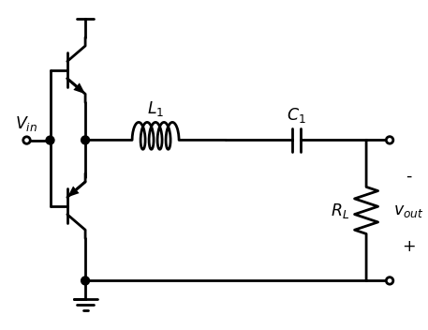
Basisschema van de klasse D versterker

Slide 3
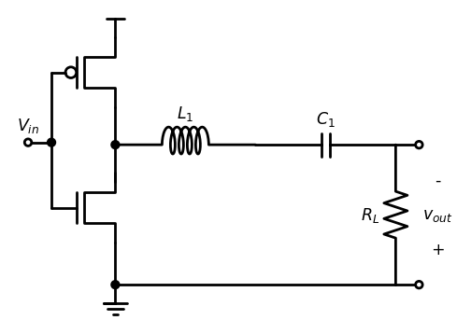
Klasse D versterker met MOS transistors in GSS

Slide 4
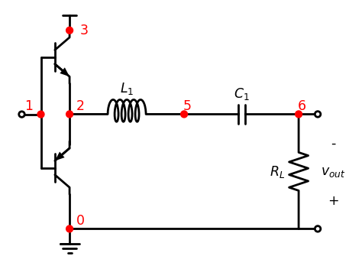
Basisschema van de klasse D versterker met nummering van de knopen

Slide 5
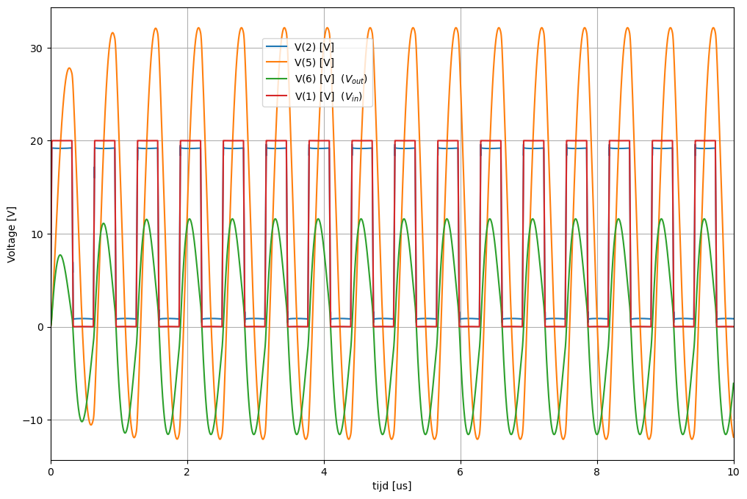
Bekomen spanningen op de verschillende knopen

Slide 6
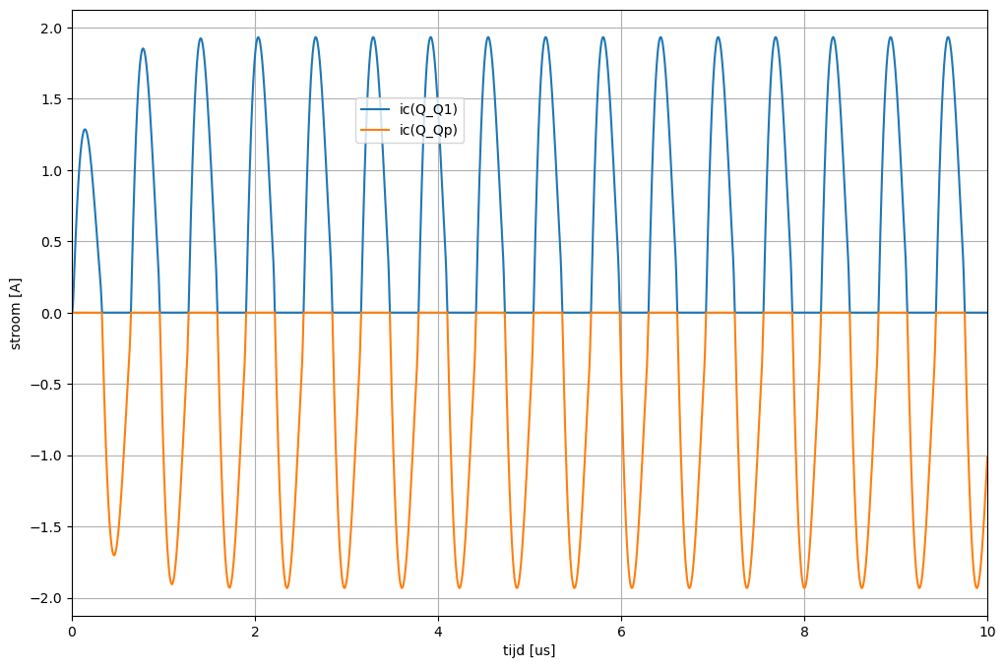
Collector stroom in de NPN en de PNP transistor

Slide 7
Fourrier reeks van de spanning op knoop 2

Slide 8
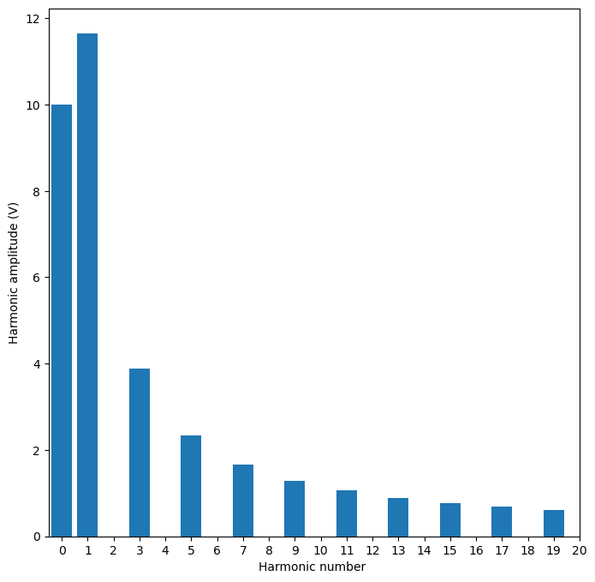
Harmonische componenten in de spanning

Slide 9
impedantie van de serie trilkring

Slide 10
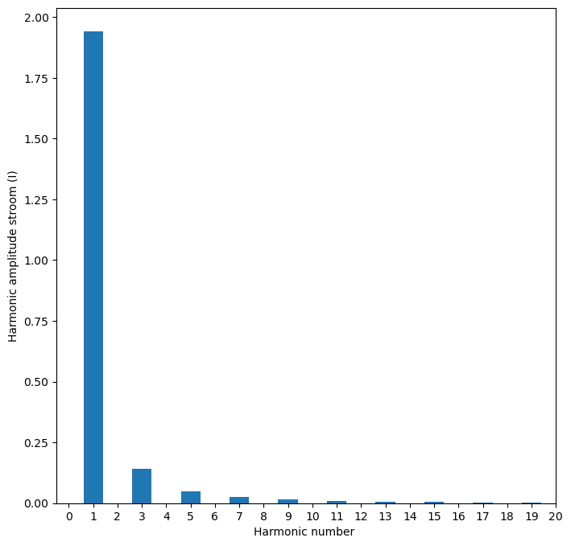
Harmonische componenten van de uitgangsstroom

Slide 11
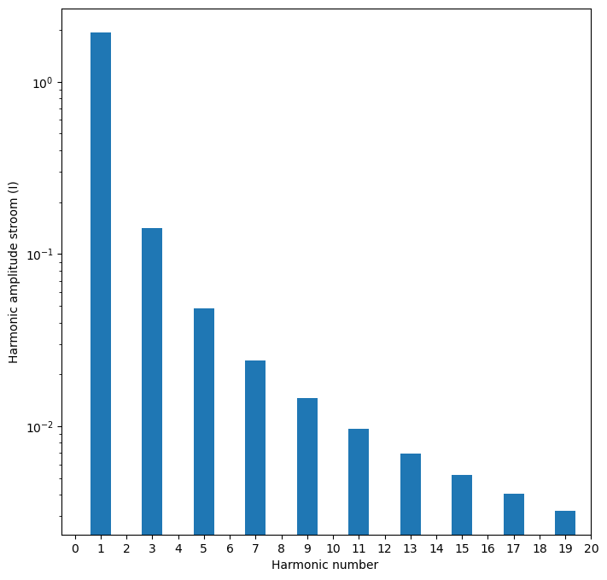
Harmonische componenten van de uitgangsstroom (logschaal)

Slide 12
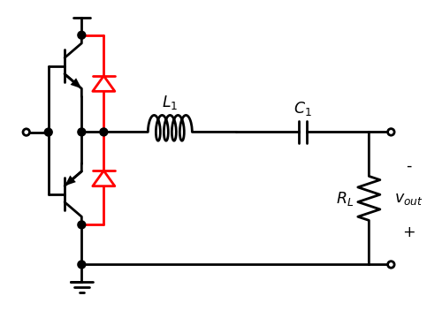
Basisschema van de klasse D versterker met beschermdiodes

Slide 13
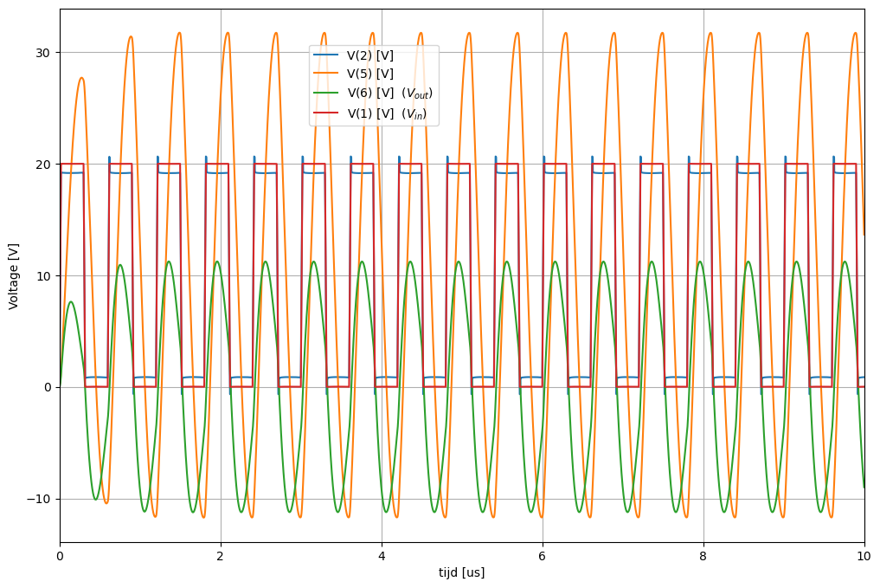
Bekomen spanningen in de Klasse D versterker met diodes

Slide 14
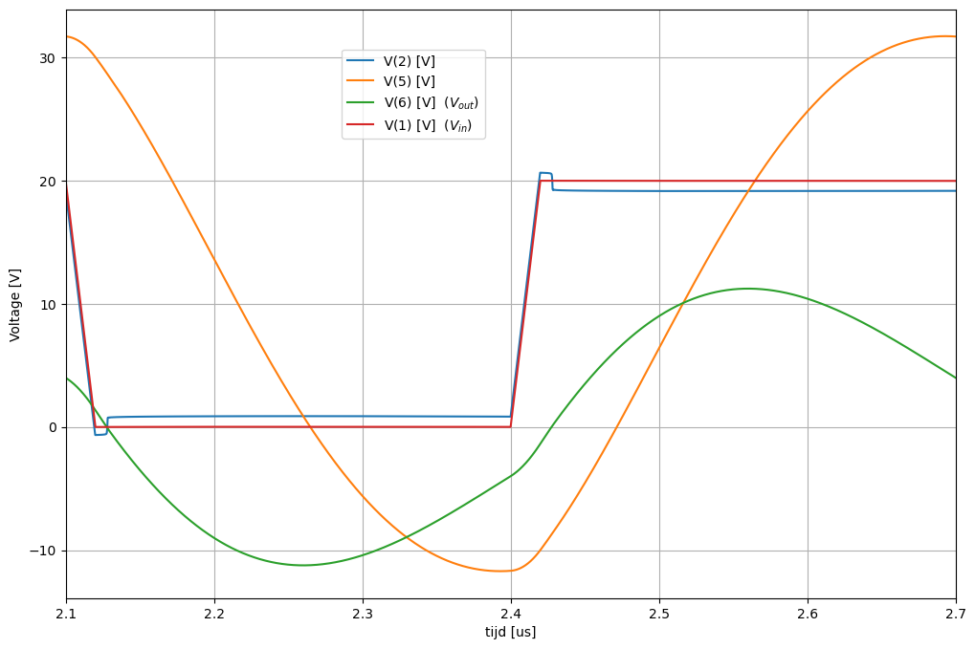
Detail van de spanningen

Slide 15
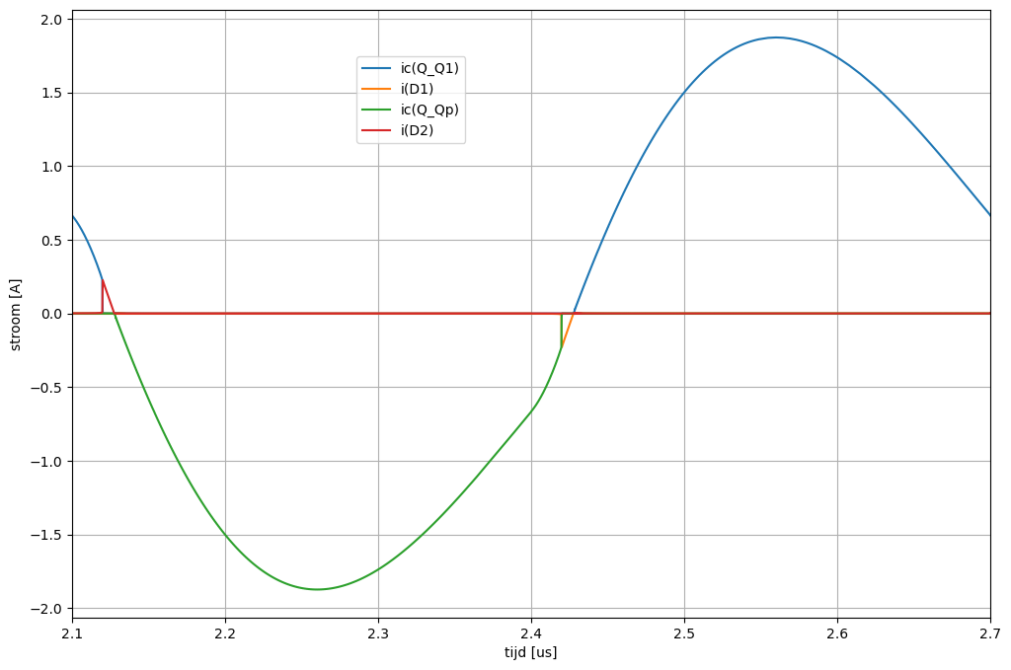
Stromen in de transistors en diodes

Slide 16
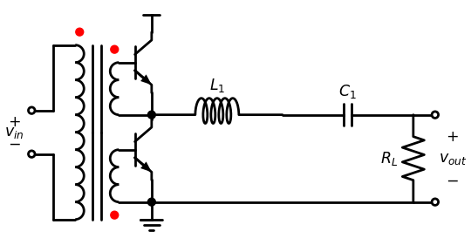
klasse D versterker met enkel NPN transistors

Slide 17
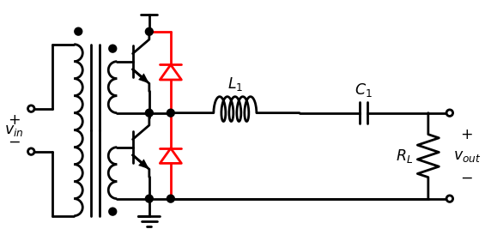
klasse D versterker met enkel NPN transistors

Slide 18
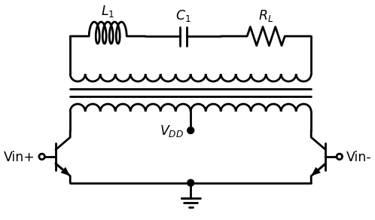
klasse D versterker met spanningssturing

Slide 19
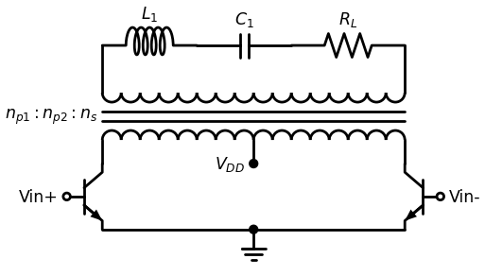
keuze wikkelverhouding transformator

Slide 20
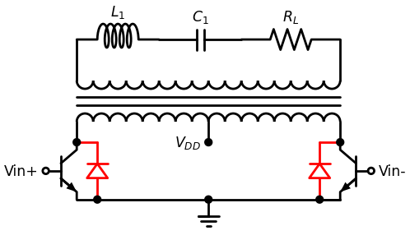
klasse D versterker met spanningssturing en beveiligingsdiodes

Slide 21
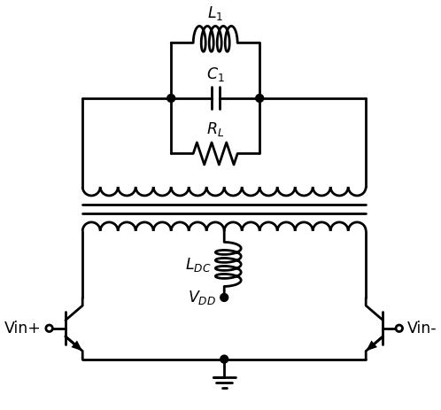
met stroomsturing

Slide 22
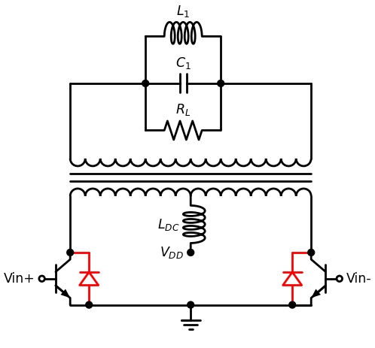
met stroomsturing en beveiligingsdiodes

